Slide 1

Hello.. Epicor
คู่มือการทำงาน Epicor ERP ระบบตรวจ-ปล่อย สินค้า ฝ่ายควบคุมคุณภาพ เทคนิค

Slide 2
กระบวนการ (Process) | ISP-03 Final Inspection การปล่อยสินค้าภายหลังการตรวจสอบ
ข้อมูลที่ต้องการใช้ (Input) | Part Number ของสินค้า Batch / Lot ของสินค้า และวันที่ผลิต จำนวนและปริมาณของสินค้า คลังที่จัดเก็บ และ Binที่อยู่ของสินค้า
ขั้นตอนการย่อย (Sub Process) | 1. ทำ Nonconformance ได้เลข Transaction ID 2. ทำ Inspection Processing เพื่อปล่อยสินค้า (กรณีที่ผ่าน)
ความเสี่ยง (Risk) | R1. Partของสินค้าไม่ถูกต้อง R2. เลือก Batch / Lot. หรือ จำนวน ของสินค้าไม่ถูกต้อง R3. เลือกคลังสินค้า และ Bin ไม่ถูกต้อง
จุดควบคุม (control point) | ตรวจสอบความถูกต้องของPart , Batch/Lot. และจำนวน ให้ถูกต้อง เลือกคลังสินค้า และ Bin ให้ถูกต้อง

Slide 3
กระบวนการ (Process) | ISP-04 DMR Process ขั้นตอนการ DMR สินค้าที่ไม่ผ่านการตรวจสอบ (กักกัน และ ปล่อยการกักกัน)
ข้อมูลที่ต้องการใช้ (Input) | Part Number ของสินค้า Batch / Lot ของสินค้า และวันที่ผลิต จำนวนและปริมาณของสินค้า คลังที่จัดเก็บ และ Binที่อยู่ของสินค้า
ขั้นตอนการย่อย (Sub Process) | ทำ Nonconformance ได้เลข Transaction ID ทำ Inspection Processing เพื่อกักสินค้า ได้เลข DMR ทำ Close DMR เพื่อจัดการกับสินค้าที่ดำเนินการกักกัน
ความเสี่ยง (Risk) | R1. Partของสินค้าไม่ถูกต้อง R2. เลือก Batch / Lot. หรือ จำนวน ของสินค้าไม่ถูกต้อง R3. เลือกคลังสินค้า และ Bin ไม่ถูกต้อง
จุดควบคุม (control point) | ตรวจสอบความถูกต้องของPart , Batch/Lot. และจำนวน ให้ถูกต้อง เลือกคลังสินค้า และ Bin ให้ถูกต้อง

Slide 4

Getting Started

Slide 5
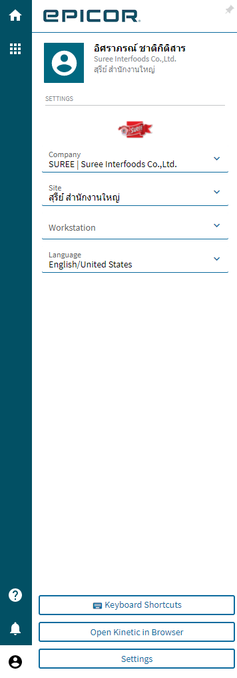

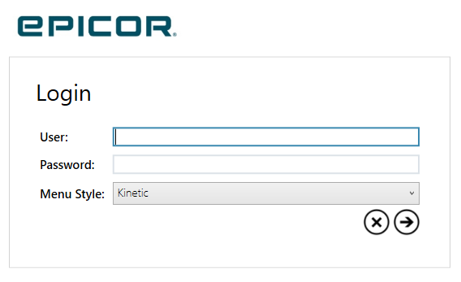
Login User และ Password
Login & Password
เมื่อ Login จะขึ้นข้อมูลส่วนบุคคล
รวมถึงสาขาที่ทำงานปัจจุบัน
1

Slide 6
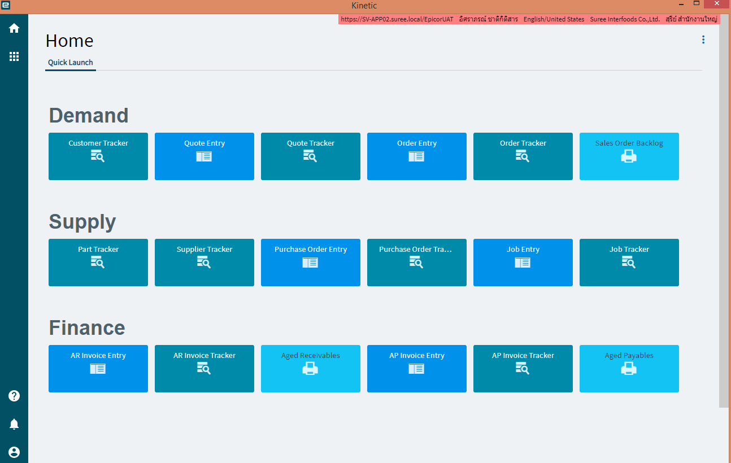
หน้า Home Page เมื่อเข้าloginเข้ามา

Slide 7

Setup Inspector

Slide 8
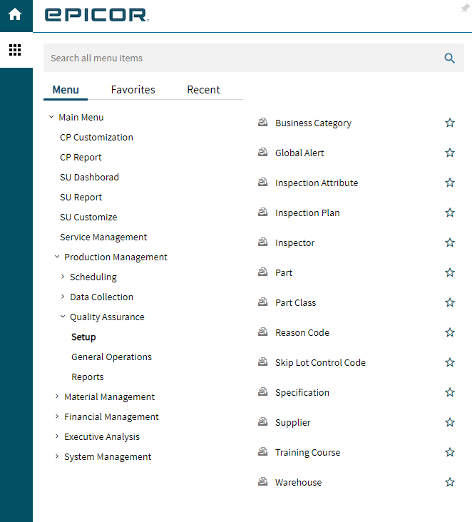
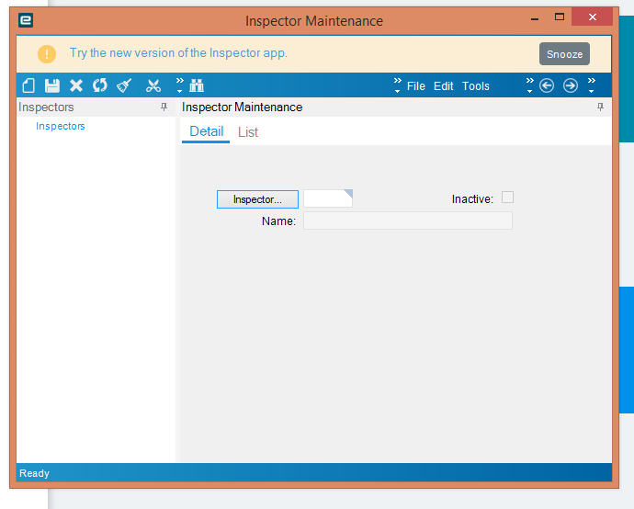
Setup Inspector
ไปที่
Menu --> Production Management --> Quality Assurance --> Setup --> Inspector
1
3
2

Slide 9
Setup Inspector
ไปที่
Menu --> Production Management --> Quality Assurance --> Setup --> Inspector
1
3
2

Slide 10
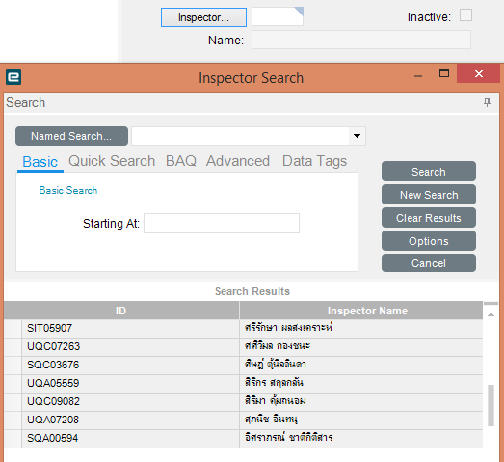
Setup Inspector
ไปที่
Click ที่ Inspector เพื่อ Search ชื่อ
เลือกชื่อที่ต้องการ

Slide 11
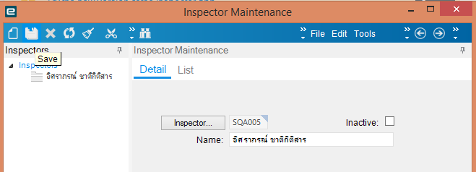
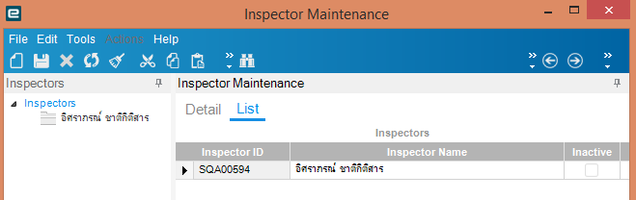
Setup Inspector
เมื่อเลือกรายชื่อที่ต้องการ
กดSaveที่มุมบนขวา
เมื่อเลือกแล้ว จะปรากฏชื่อที่เลือก
กด savที่มุมบนด้านซ้าย
สามารถกดแถบ
List เพื่อดูรายชื่อ

Slide 12

Part on Hand

Slide 13
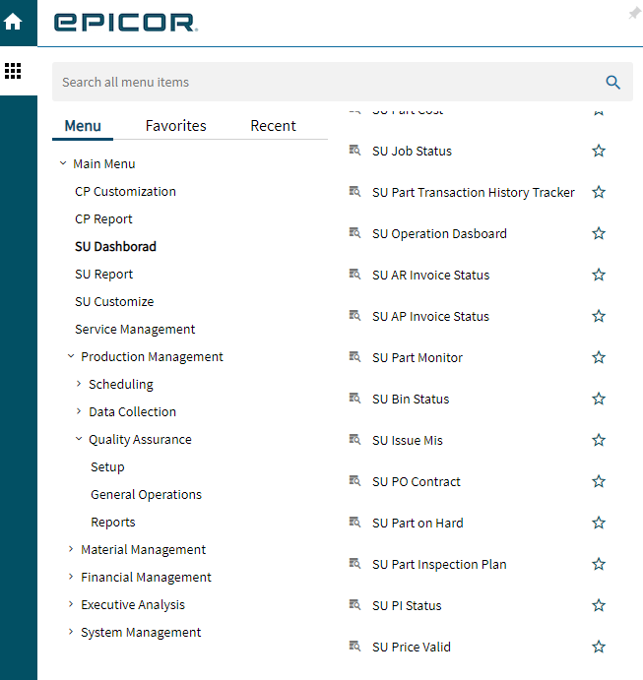
Part on Hand
ไปที่
Menu --> SU Dashbord
--> SU Part on Hand
1
2

Slide 14
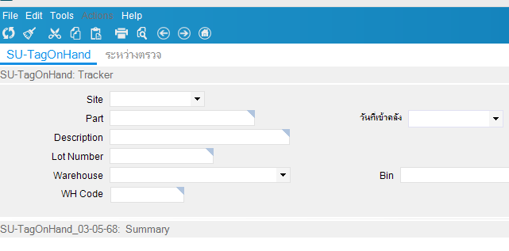
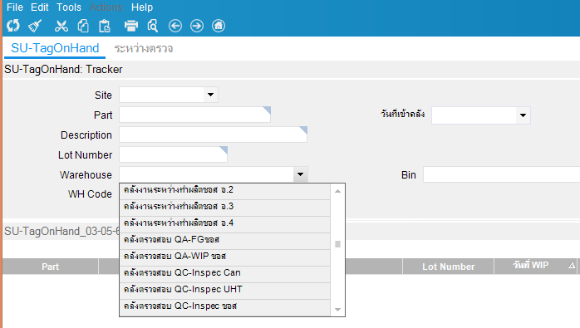
Part on Hand
ไปที่Warehouse
เลือกคลัง Click 
- “คลังตรวจสอบ QA WIP ซอส”
กรณีเป็นสินค้า WIP
“คลังตรวจสอบ QA FG ซอส”
กรณีเป็นสินค้าสำเร็จรูป
1
2

Slide 15
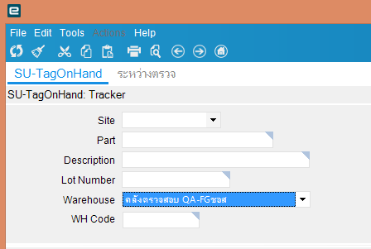
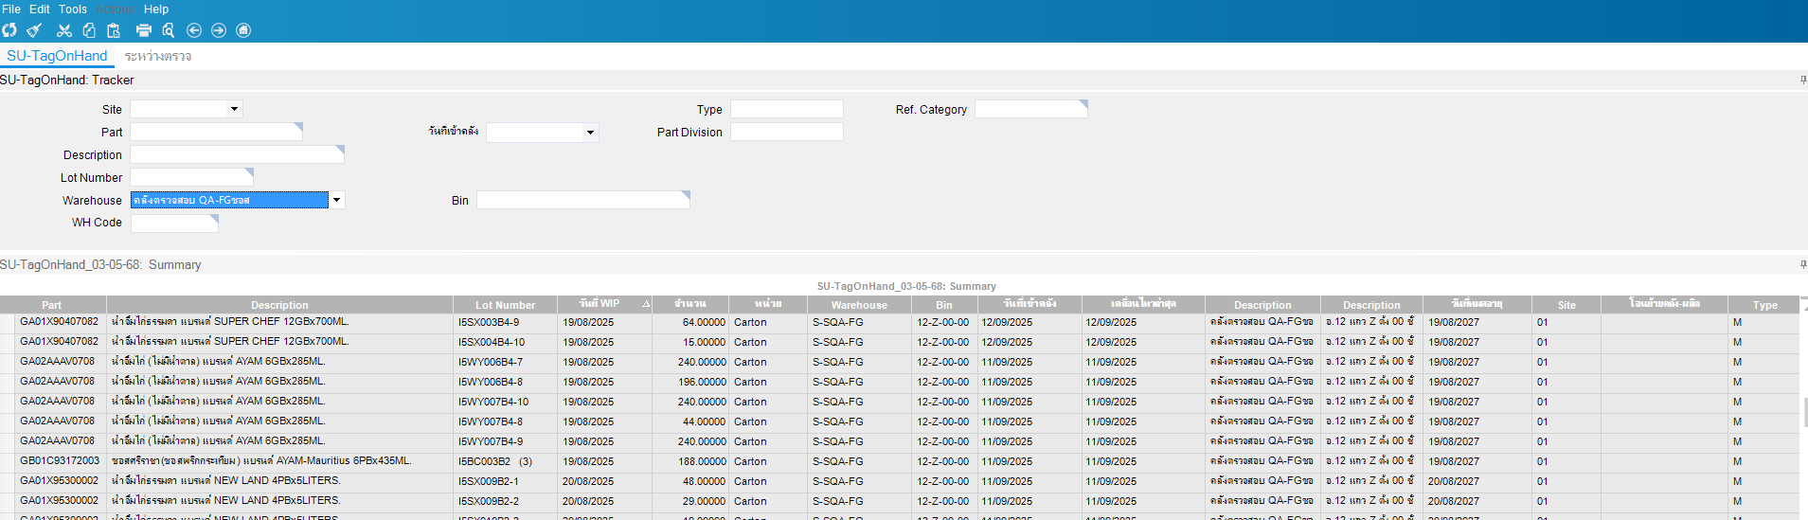
Part on Hand
เมื่อเลือกคลังแล้ว Clickที่
จะขึ้นรายการสินค้าที่อยู่ในคลังสินค้าเพื่อรอผลก่อนการปล่อยสินค้าเพื่อติดฉลากหรือโหลดสินค้า
1

Slide 16
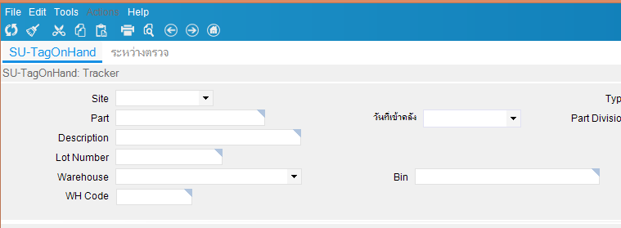
Part on Hand
นอกจากนี้ ยังสามารถค้นหาเพิ่มเติมโดยใช้ Code /Batch/วันที่ผลิต(วันที่เข้าคลัง) ของสินค้าหรือใช้ชื่อสินค้าโดยคลิกที่ Part / Lot Number /วันที่เข้าคลังเพื่อค้นหาสินค้าให้เฉพาะเจาะจงมากขึ้น
(Lot Number ต้องมีเลขพาเลขระบุด้วย)

Slide 17
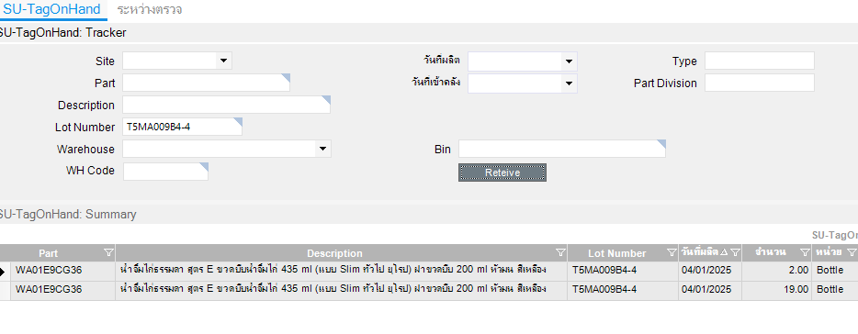
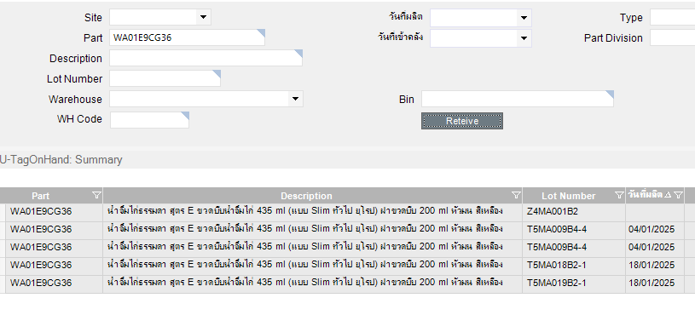
Part on Hand
ตัวอย่าง
ค้นหาโดยใช้ Batch
ตัวอย่าง
ค้นหาโดยใช้ Code สินค้า

Slide 18
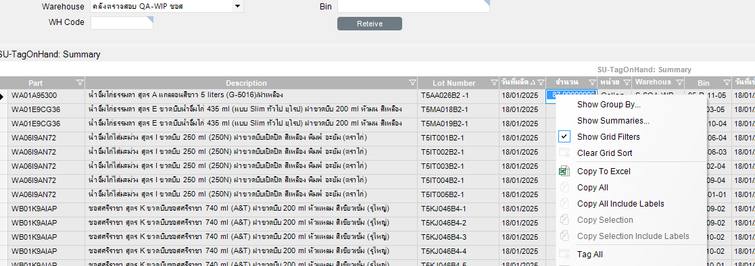
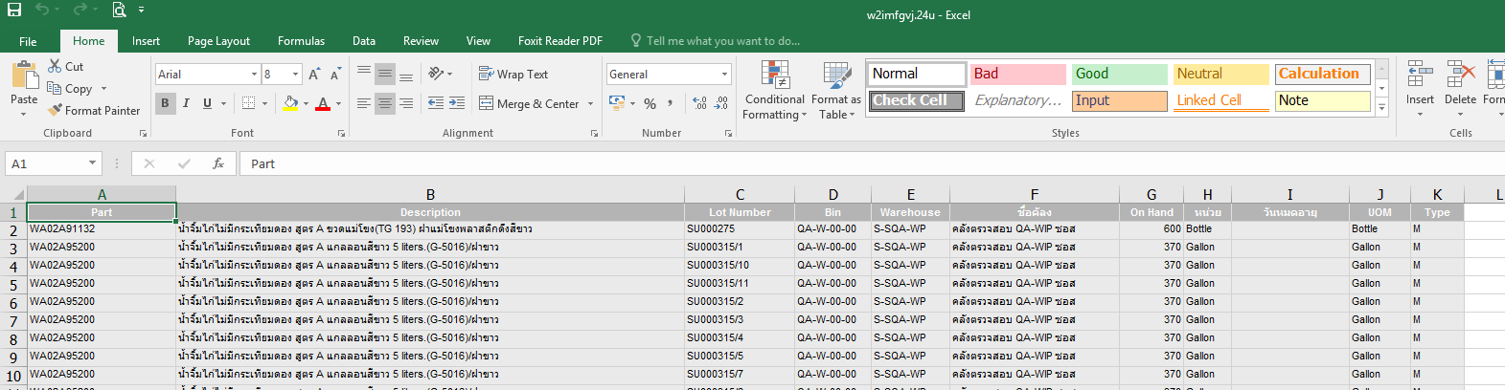
Part on Hand
เมื่อต้องการ
ข้อมูลเพื่อใช้งาน
สามารถแสดงผล
เป็น Excel ได้
Click ขวา
ที่รายการสินค้า
เลือก Copy to Excel

Slide 19

Nonconformance

Slide 20
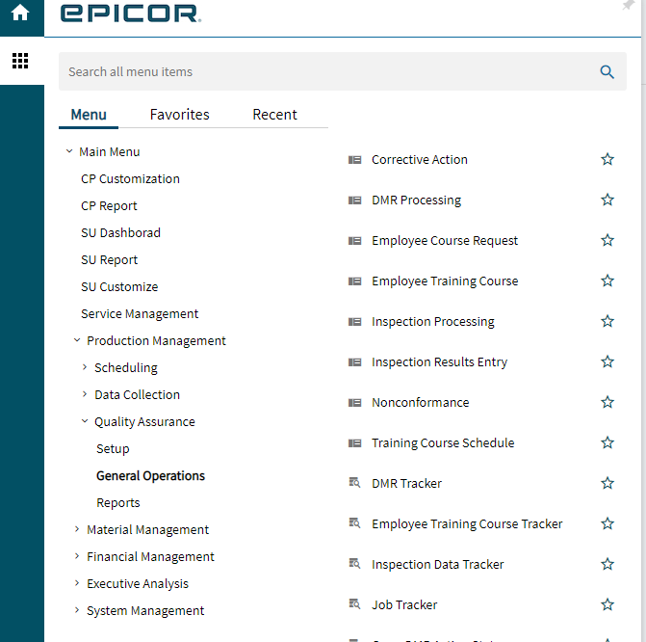
Nonconformance
ไปที่
Menu
--> Production Management
--> Quality Assurance
--> General Operation
--> Nonconformance
1
4
2
3

Slide 21
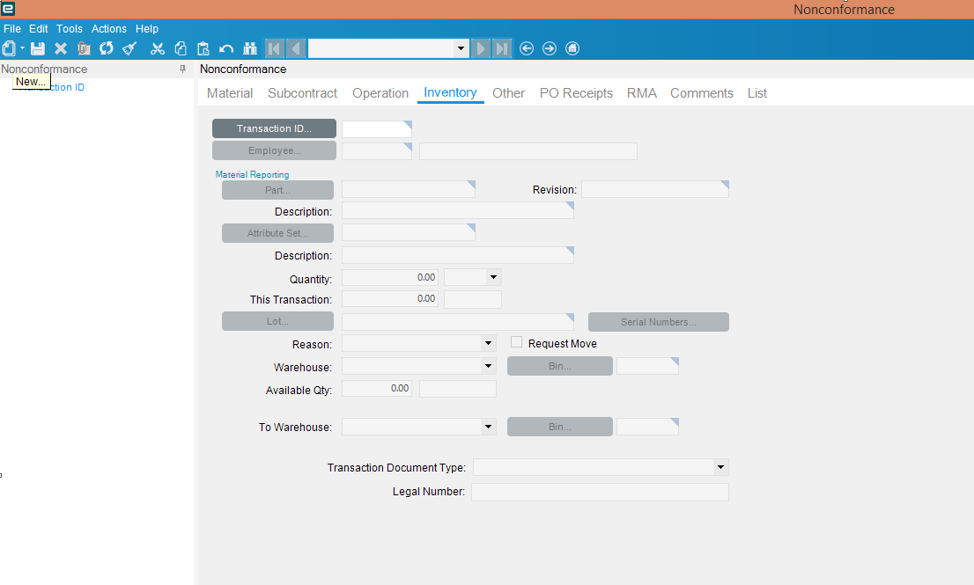
Nonconformance
เมื่อเปิดหน้า
Nonconformance
Click
1. Inventory
ที่แถบสีขาว
2. New
ที่มุมบนด้านซ้าย
2
1

Slide 22
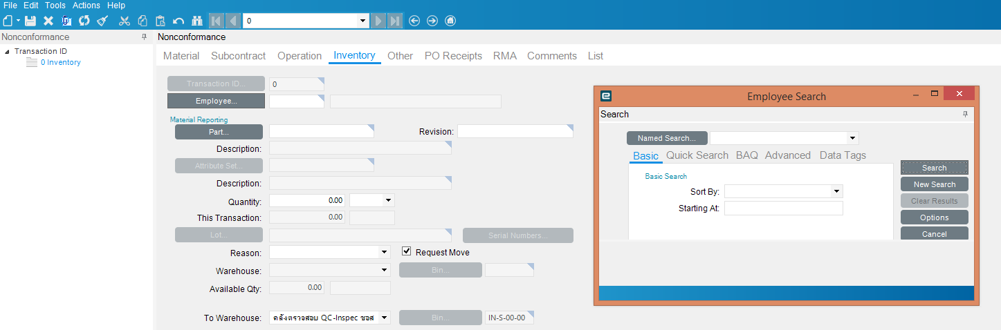
Nonconformance
3
Click Employee จะขึ้นหน้าต่าง ให้เลือกชื่อพนักงาน

Slide 23
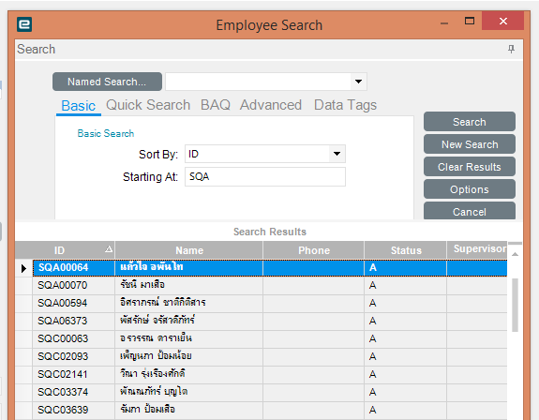
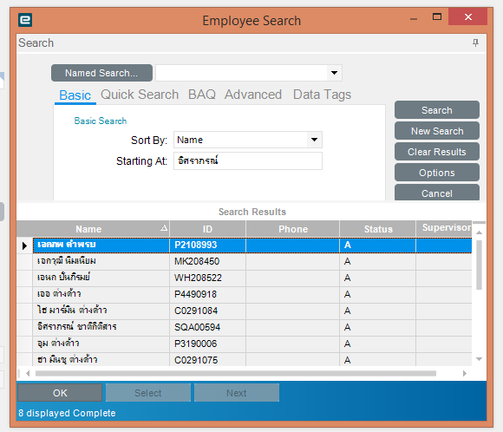
Nonconformance
สามารถ Search โดยใช้
รหัสพนักงาน
หรือ ชื่อของพนักงาน
ที่เรากำหนดให้เป็น Inspector
Click ที่ชื่อของพนักงานที่เลือก
แล้ว Click OK หรือ
Double Click ที่ชื่อพนักงาน

Slide 24
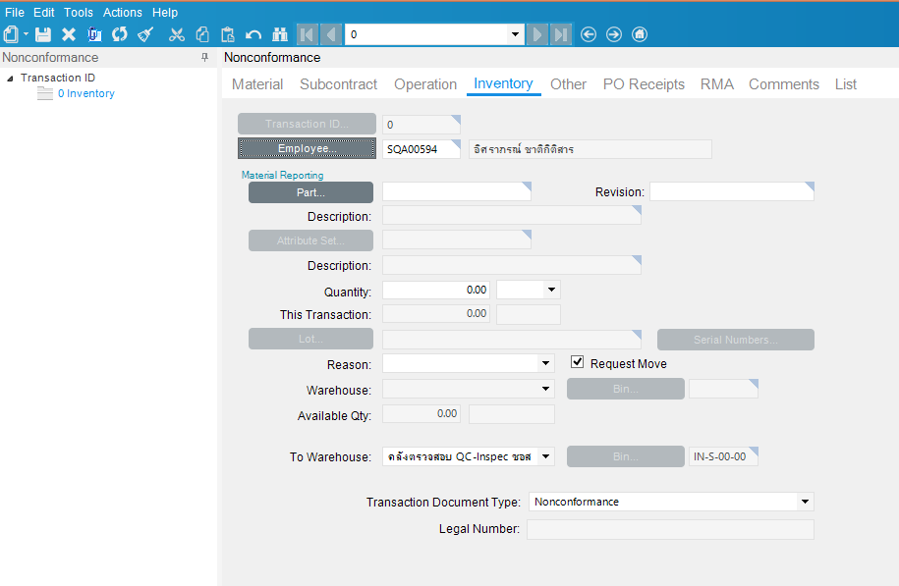
Nonconformance
Click Part
เพื่อเลือกรหัสสินค้า
ที่ต้องการให้รอผล
การทดสอบ
(เป็น Codeของสินค้าที่ได้จากการค้นหาในSU Part on Hand / โดย พิมพ์ หรือ copy จาก Excel )
4

Slide 25
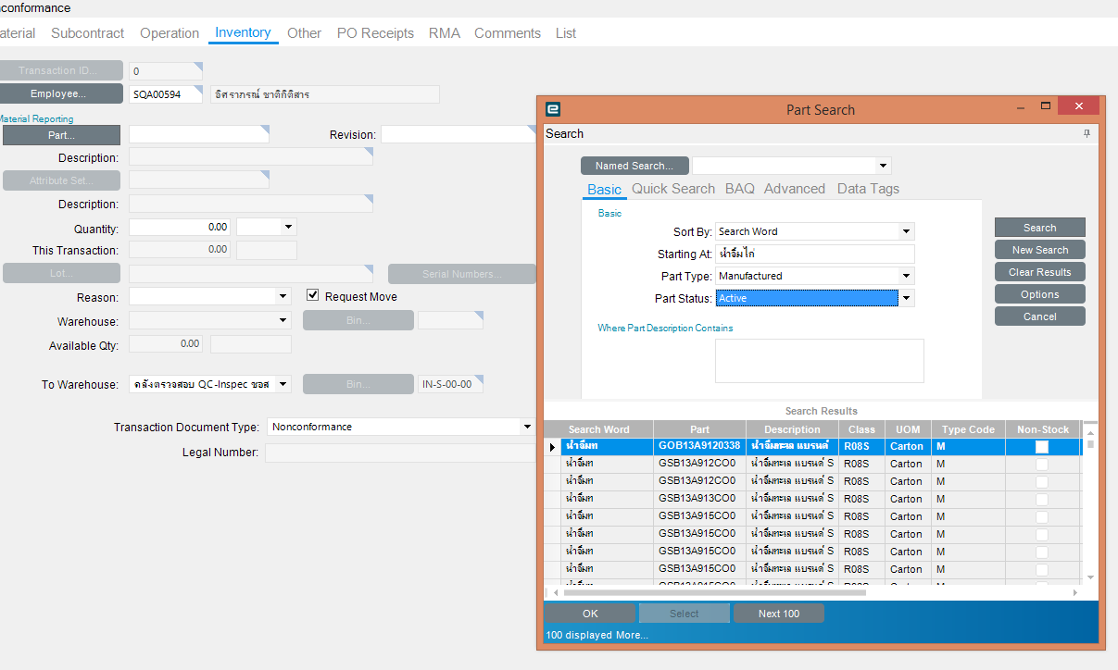
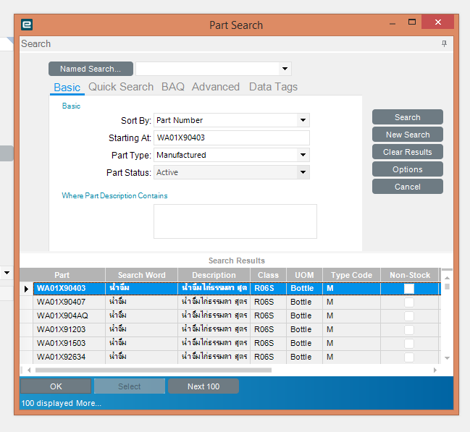
Nonconformance
สามารถ Search โดยใช้
รหัสสินค้า หรือ ชื่อของสินค้า
Click รายการสินค้าที่เลือก
แล้ว Click OK หรือ
Double Click ที่รายการสินค้า

Slide 26
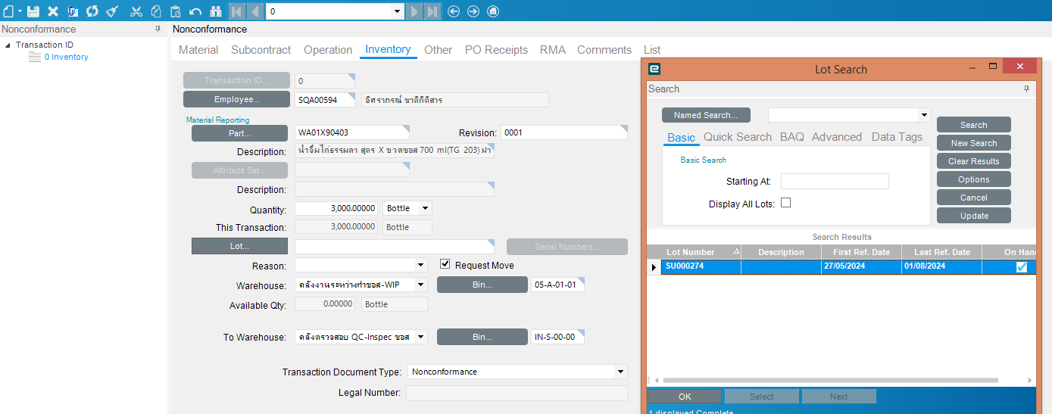
Nonconformance
5
ค้นหา Batchที่ต้องการทดสอบ (ดูจาก SU Part on Hand+แผนการผลิต / โดย พิมพ์ หรือ copy จาก Excel ))

Slide 27
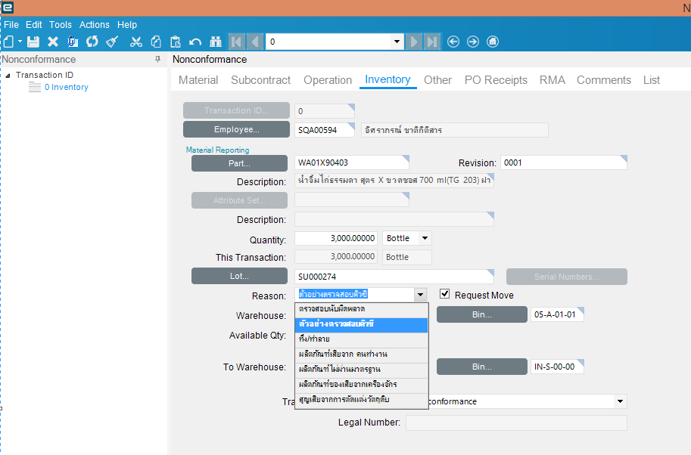
Nonconformance
เลือก Reason
โดยClickที่ 
เลือกเหตุผล
6

Slide 28
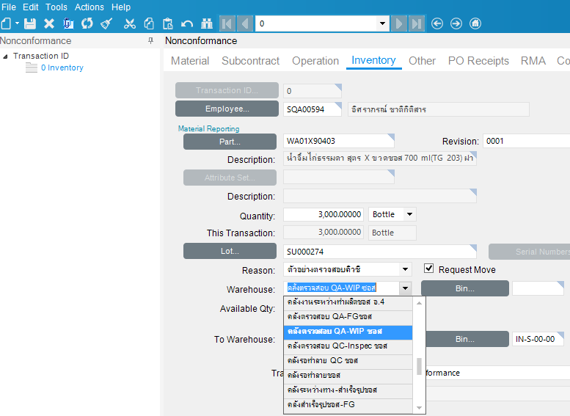
Nonconformance
เลือก Warehouse
โดยClickที่ 
เลือกคลังเลือกคลัง
- “คลังตรวจสอบ QA WIP ซอส”
กรณีเป็นสินค้า WIP
“คลังตรวจสอบ QA FG ซอส”
กรณีเป็นสินค้าสำเร็จรูป
7

Slide 29
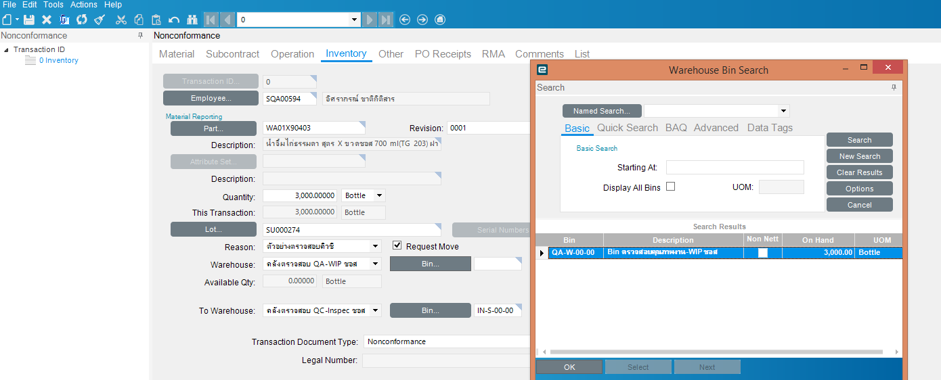
Nonconformance
8
ค้นหา Bin (จะขึ้นให้อัตโนมัติเนื่องจากต้องมีการรับสินค้าของคลังสินค้า)

Slide 30
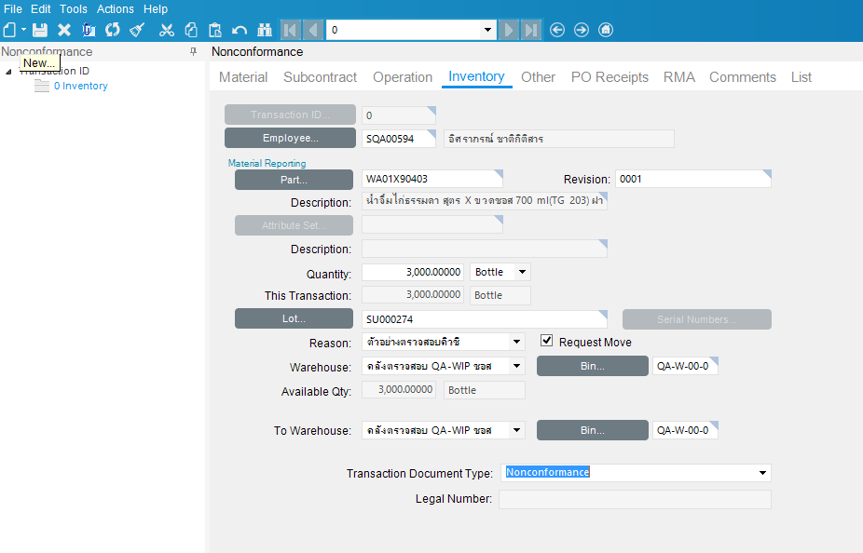
Nonconformance
เลือก Warehouse
โดยClickที่ 
และ
เลือก Bin อีกครั้ง
(โดย Copy จาก Binด้านบน)
Document Type คือ
Nonconformance
9

Slide 31
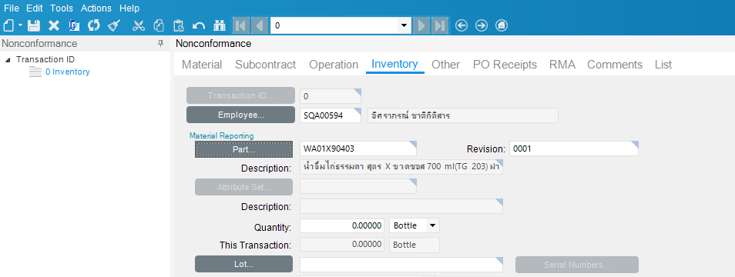
Nonconformance
10
ใส่จำนวนที่ต้องการตรวจสอบ
(ดูจาก Available Qty ด้านล่าง หรือ จาก SU Part on Hand)

Slide 32
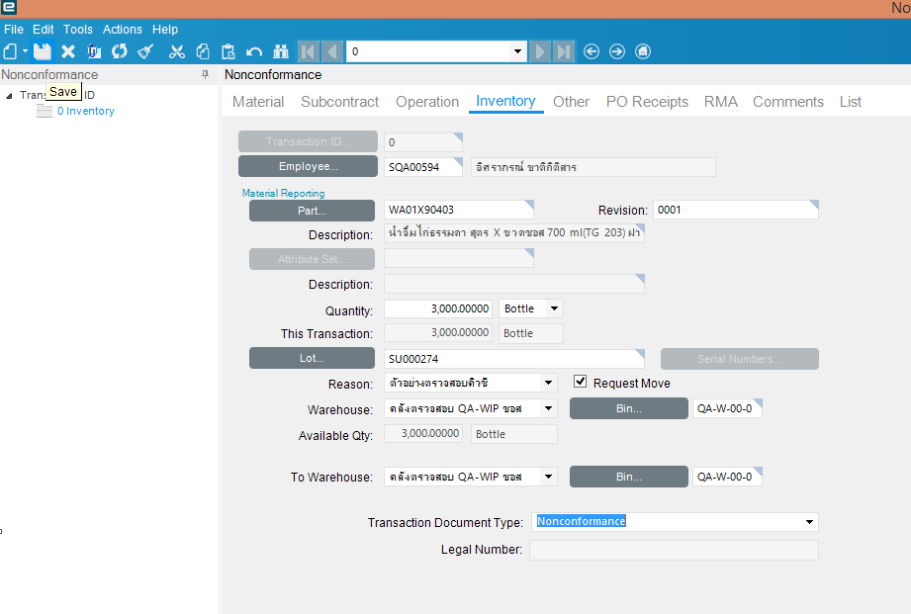
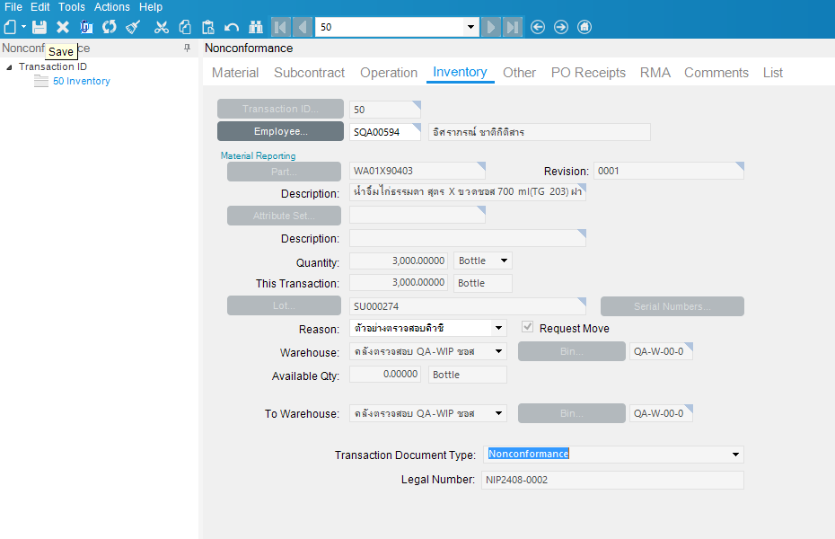
Nonconformance
Click Save
จะได้เลข Transection ID
11
9
ค้นหา Bin (จะขึ้นให้อัตโนมัติเนื่องจากต้องมีการรับสินค้าของคลังสินค้า)

Slide 33
Nonconformance
หลังจาก SAVEแล้ว
จะเป็นสีเทาอ่อน
ไม่สามารถแก้ไขข้อมูลได้

Slide 34

Inspection Processing

Slide 35
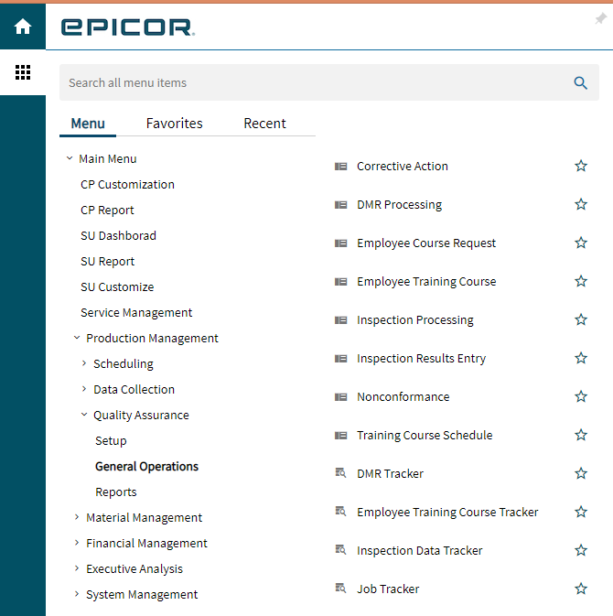
Inspection Processing
ไปที่
Menu
--> Production Management
--> Quality Assurance
--> General Operation
--> Inspection Processing
4
1
2
3

Slide 36
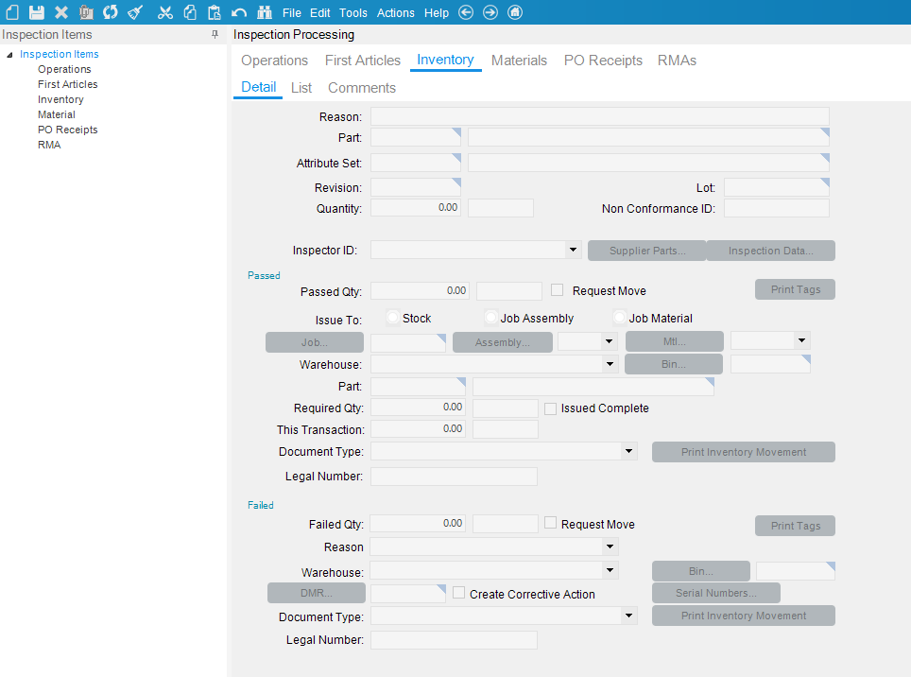
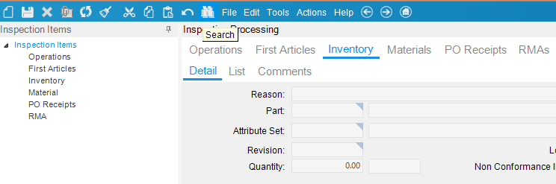
Inspection Processing
1
เมื่อเปิดหน้า
Inspection Processing
Click
1. Inventory
ที่แถบสีขาว
2. Search
ที่แถบสีฟ้าด้านบน
2

Slide 37
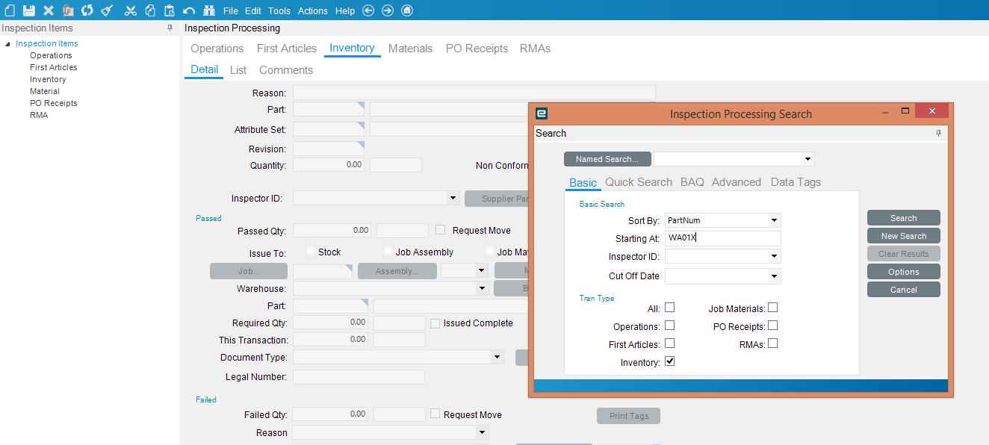
Inspection Processing
ค้นหา โดยใช้รหัสสินค้า
หรือเลข Transection ID จากเอกสาร Nonconformance ถ้าทราบ
และเลือก Tran Type เป็น Inventory

Slide 38
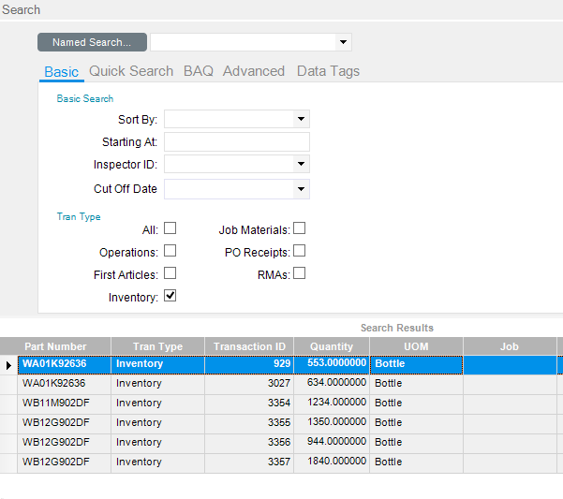
Inspection Processing
เลือกแถบที่ต้องการที่มี สินค้า และ เลข Transection ID ที่ต้องการ รายงานผล

Slide 39
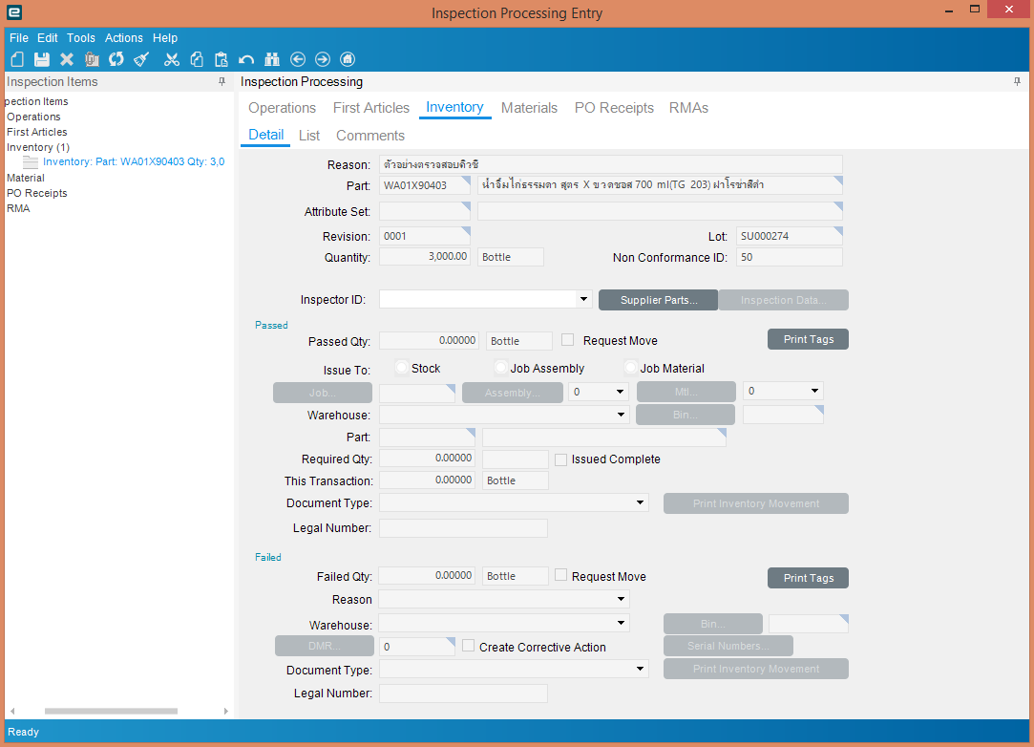
Inspection Processing
หน้าต่างแสดงรายละเอียดเอกสาร Nonconformance
รหัสสินค้า
Batch
จำนวน
เลขที่ Nonconformance ID

Slide 40
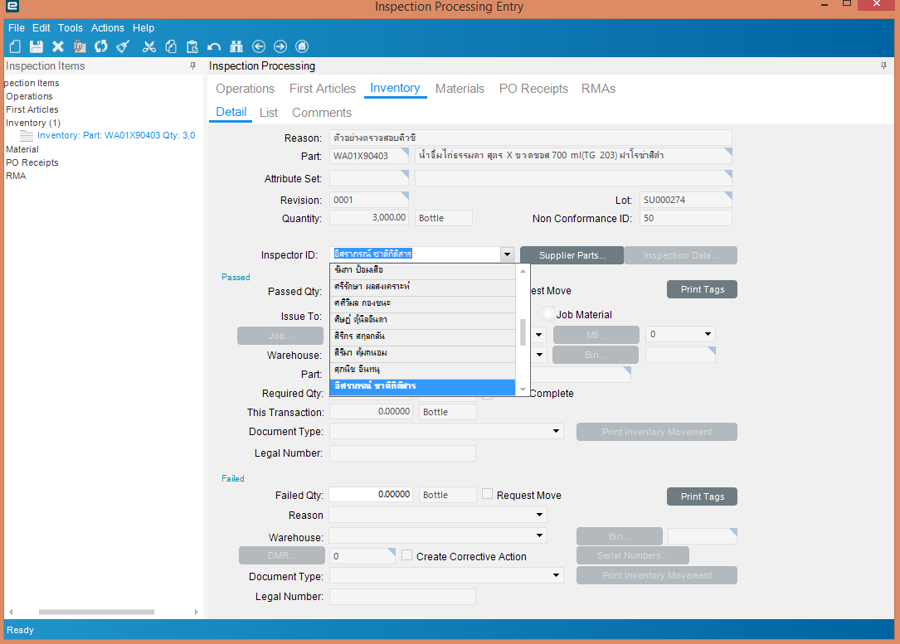
Inspection Processing
เลือก Inspector ID
โดยClickที่ 
และ
เลือก ชื่อผู้ดำเนินการ
3

Slide 41
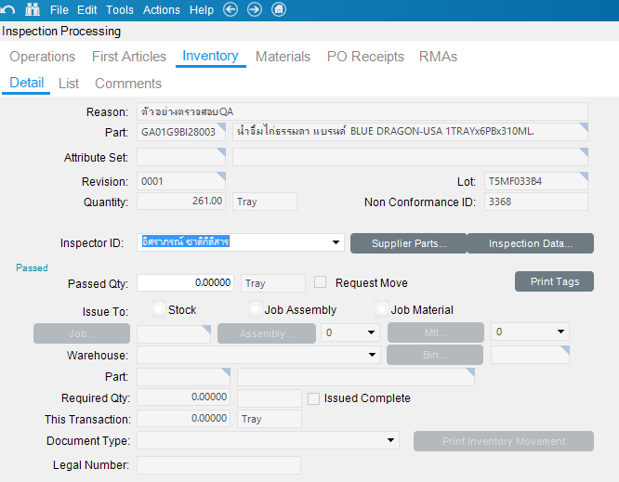
Inspection Processing
*กรณีที่เป็นสินค้า FG
จะมีการกรอกผลการทดสอบจาก LAB
โดยจะเป็นแถบสีเทาเข้ม
- Click --> Inspection Data
3.1

Slide 42
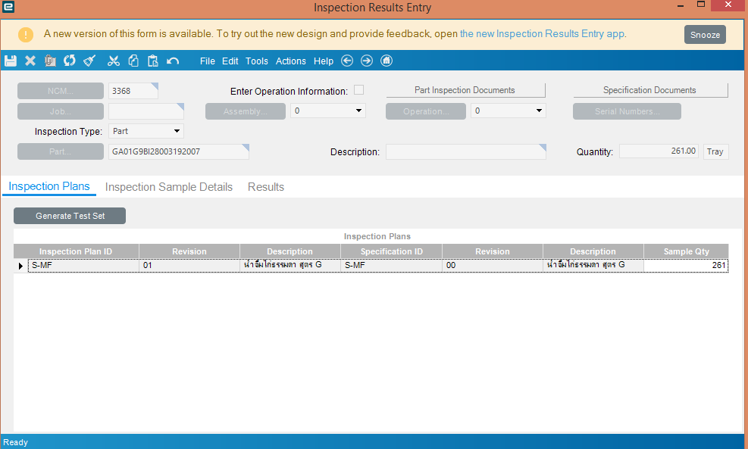
Inspection Processing
Inspection Data
จะขึ้นหน้า
Inspection Result Entry
- Click --> Generate Test Set
3.2

Slide 43
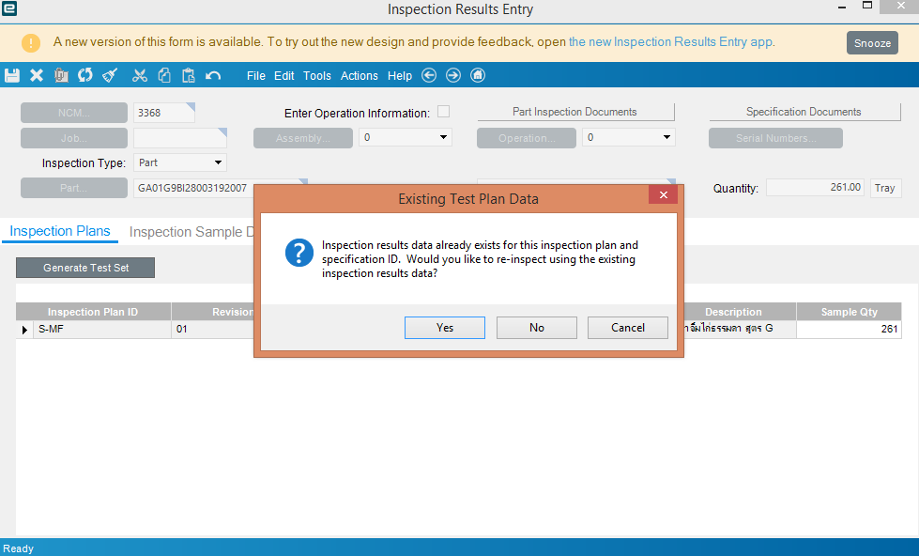
Inspection Processing
Inspection Result Entry
ตอบ Yes เพื่อบันทึกผล
- Click --> Yes
3.3

Slide 44
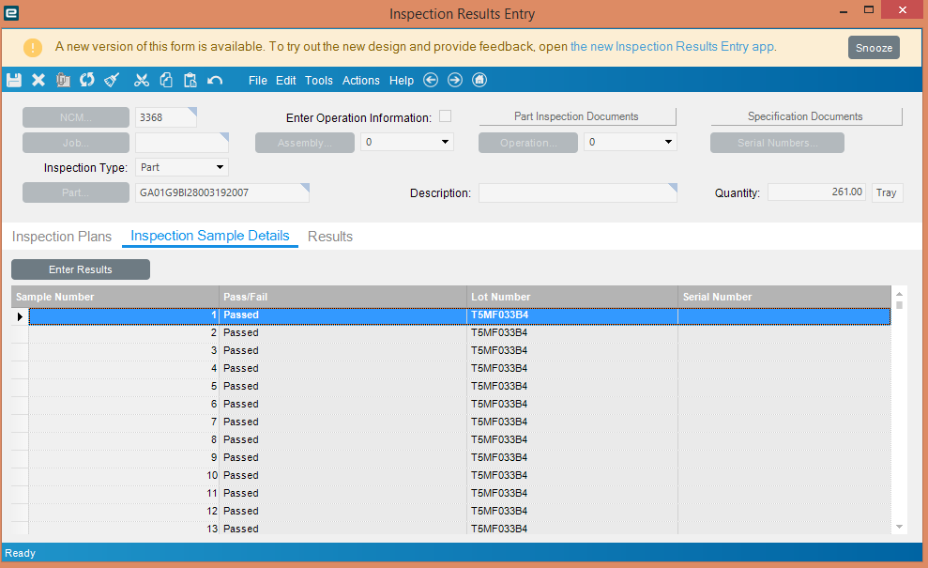
Inspection Processing
Inspection Result Entry
เลือก
Inspection Sample Details
เลือกแถบสีฟ้า
ที่ Sample Number 1
- Click --> Enter Results
3.4
3.6
3.5

Slide 45
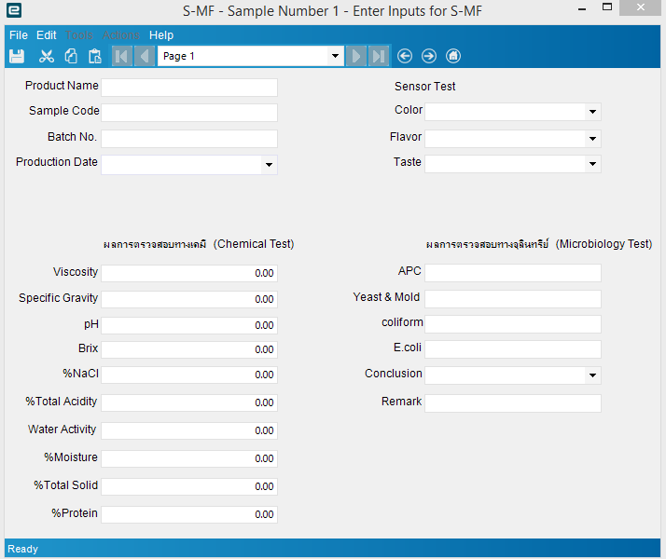
Inspection Processing
Inspection Result Entry
จะได้หน้าต่างเพื่อกรอกผล
กรอกผลการทดสอบที่ได้

Slide 46
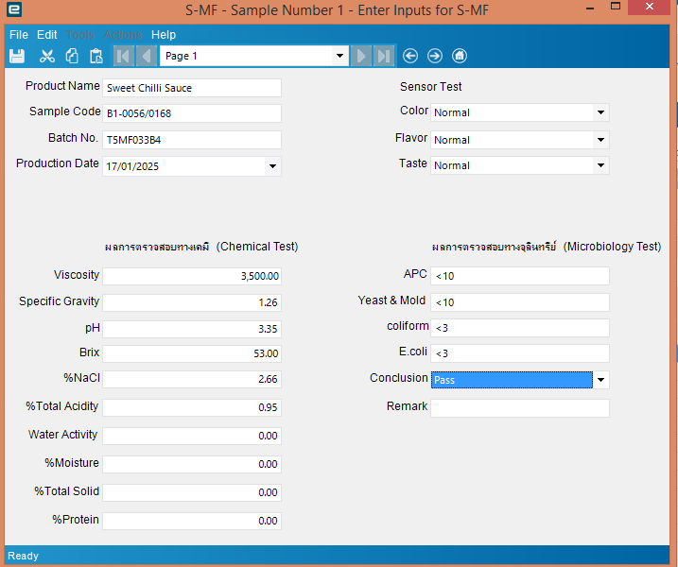
Inspection Processing
3.7
Inspection Result Entry
หลังจากกรอกผลการทดสอบที่ได้เรียบร้อยแล้ว
สรุปผล (Conclusion) Pass
- Click --> Save

Slide 47
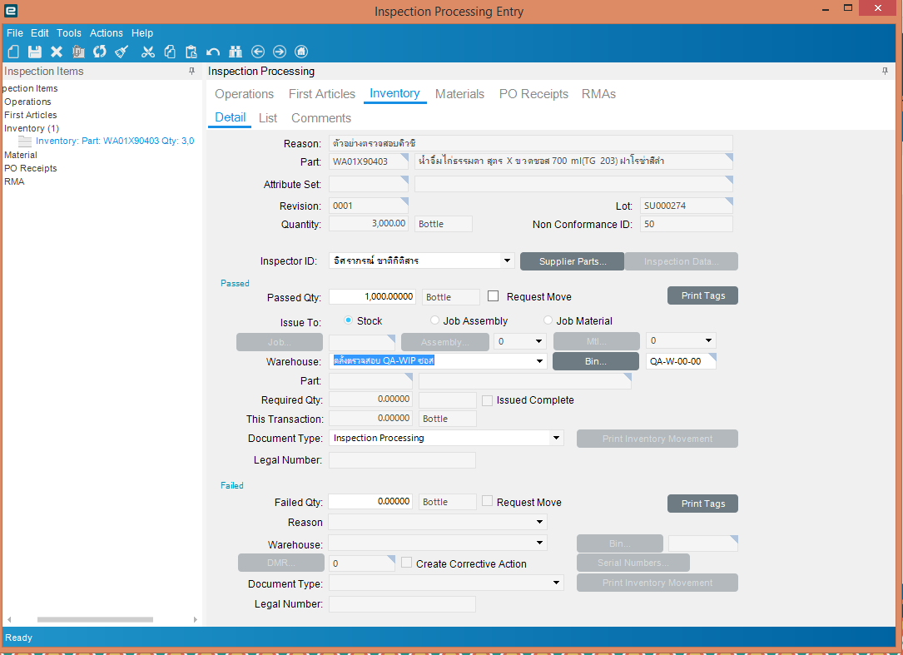
Inspection Processing
กรณีสินค้าตรวจผ่าน
Clickที่ช่อง Passed
ใส่จำนวนที่ผ่าน
กรณีที่ผ่านทั้งBatch
ใส่จำนวนทั้งหมดได้เลย
4

Slide 48
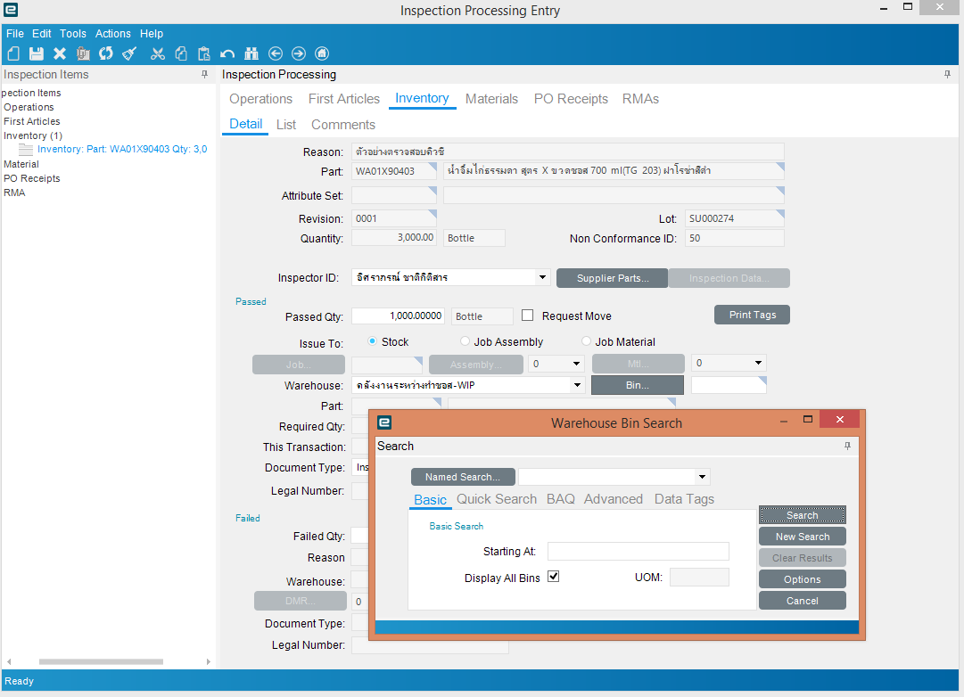
Inspection Processing
Click -->  Stock
เลือก Warehouse
(ปกติจะขึ้นให้อัตโนมัติ)
โดยClickที่ 
และ
Click ที่ Bin
Bin (ปกติจะขึ้นให้อัตโนมัติ)
หรือสามารถSearch เพื่อเลือก Bin
โดย Bin จะต้องเป็น Binเดียวกับ เอกสาร Nonconformance
5
6

Slide 49
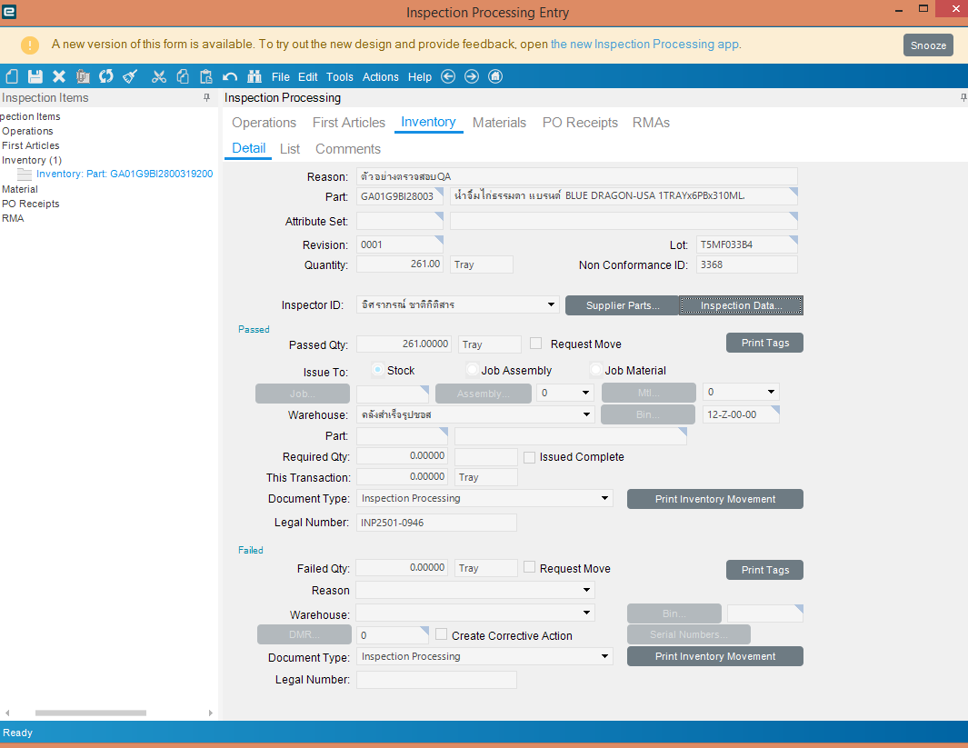
Inspection Processing
หลังจาก SAVEแล้ว
จะเป็นสีเทาอ่อน
ไม่สามารถแก้ไขข้อมูลได้

Slide 50

Inspection Processing
*กรณีมีสินค้าตรวจไม่ผ่าน
Clickที่ช่อง Failed
ใส่จำนวนที่ผ่าน
กรณีที่ไม่ผ่านทั้งBatch
ใส่จำนวนทั้งหมดได้เลย
กรณีไม่ผ่านบางส่วน
ใส่เฉพาะจำนวนที่ไม่ผ่าน
(แต่ต้องใส่จำนวนที่ผ่านด้านบนด้วยให้ครบตามจำนวนสินค้าที่มาจากเอกสาร Nonconformance)
7

Slide 51

Inspection Processing
เลือก Reason
โดยClickที่ 
เลือกเหตุผลที่สินค้านั้น
ไม่ผ่าน
เช่น %เกลือสูง , Brix ต่ำ
8

Slide 52

Inspection Processing
เลือก Warehouse
โดยClickที่  และ
Click ที่ Bin เพื่อ
Search เพื่อเลือก Bin
เป็นBinเดียวกับ ในNonconformance
(ไม่ขึ้นอัตโนมัติ)
9
10

Slide 53

Inspection Processing
** สามารถเพิ่มComment
โดย Click ที่ Comment
หากต้องการใส่เหตุผลเพิ่มเติมเกี่ยวกับสินค้า
Passed และ Failed

Slide 54


Inspection Processing
Click Save
จะได้เลข DMR Number
* เลข DMR จะมีเฉพาะกรณีสินค้าไม่ผ่าน (Failed)เท่านั้น
11
**Inspection Processing
บันทึกงานเป็นวันปัจจุบัน
เท่านั้น ไม่สามารถบันทึก
ย้อนหลังได้

Slide 55

DMR Processing

Slide 56
DMR Processing
ไปที่
Menu
--> Production Management
--> Quality Assurance
--> General Operation
--> DMR Processing
4
1
2
3

Slide 57


DMR Processing
1
เมื่อเปิดหน้า
DMR Processing
Click DMR Number
ใส่เลข DMR Number
ที่ได้จาก Failed
ในขั้นตอน
Inspection Processing
หรือกด รูป เพื่อSearch
1

Slide 58

DMR Processing
เมื่อใส่เลข
DMR Number
จะเป็นรายละเอียดของ
สินค้า+จำนวน
ที่ Failed จากขั้นตอน
Inspection Processing
1
** สถานะของ DMR Number
Open = ยังจัดการไม่เสร็จสิ้น

Slide 59


DMR Processing
Click
Accept --> Stock --> Detail
Click-->  ข้าง New ที่มุมบนซ้าย เลือก Accept-Stock
เพื่อใส่จำนวนที่ต้องการ
Accept
*(Accept ในกรณีนี้หมายถึง รวม การ Reprocess /
Rework ด้วย)
3
2
3
กรณีใส่จำนวน เราอาจใส่เพียงจำนวนที่ต้องการปล่อยได้

Slide 60

DMR Processing
เลือก Reason
โดยClickที่ 
เลือกเหตุผลที่ต้องการปล่อย
เช่น Reprocess
3

Slide 61

DMR Processing
เลือก Warehouse
โดยClickที่ 
และ
เลือก Bin
(โดยต้องเป็น Binเดียวกับ เอกสาร Noncomformance)
4

Slide 62

DMR Processing
5
* สามารถเพิ่มเติม
Comment ได้
เพื่อใส่เหตุผลเพิ่มเติม
โดยClickที่ Comment
Click Save

Slide 63

DMR Processing
สามารถดูรายการที่ดำเนินการ Accept แล้ว เพิ่มเติม
โดย Clickที่ Click List

Slide 64

DMR Processing
** สถานะของ DMR Number
Close = จัดการเสร็จสิ้นแล้ว
เลือก Inspector ID
โดยClickที่ 
และ
เลือก ชื่อผู้ดำเนินการ
**DMR Processing
เมื่อSaveแล้ว
ไม่สามารถแก้ไขได้
โปรดดูรายละเอียดให้
ถูกต้องก่อนSaveทุกครั้ง

Slide 65
+ Thank you +

